Slide 1
作业答案

Slide 2
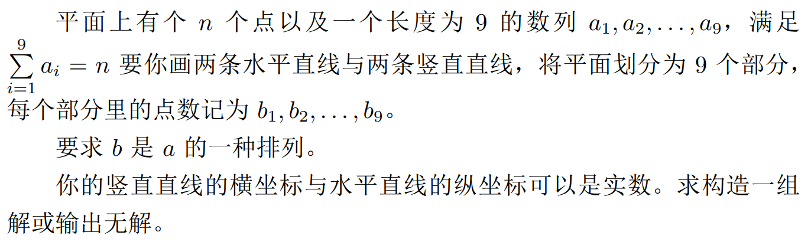

[Codeforces 260E] Dividing Kingdom

Slide 3
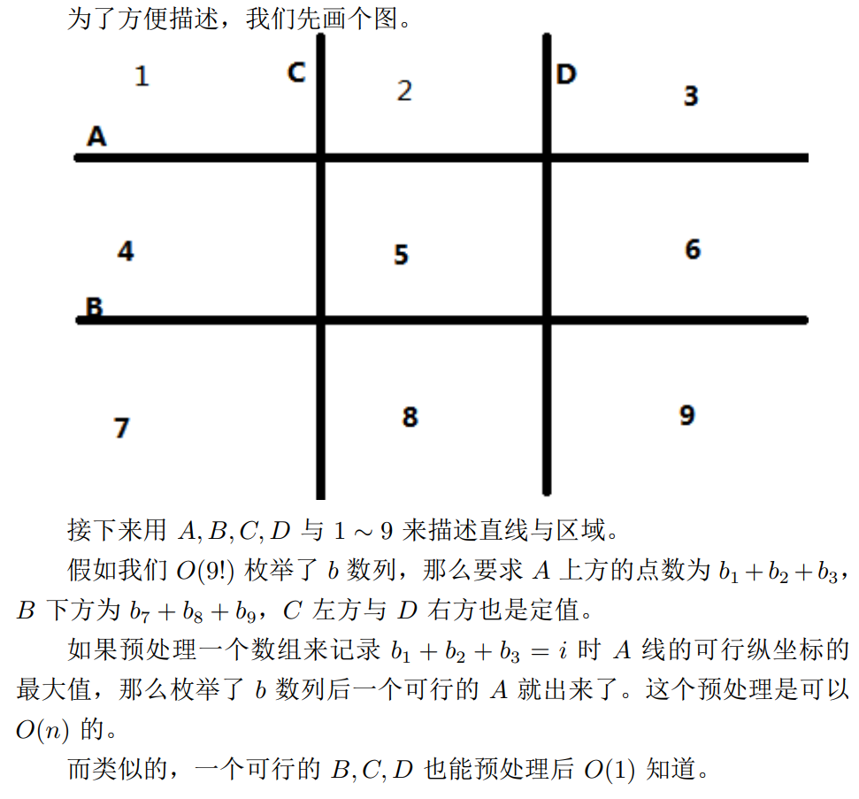
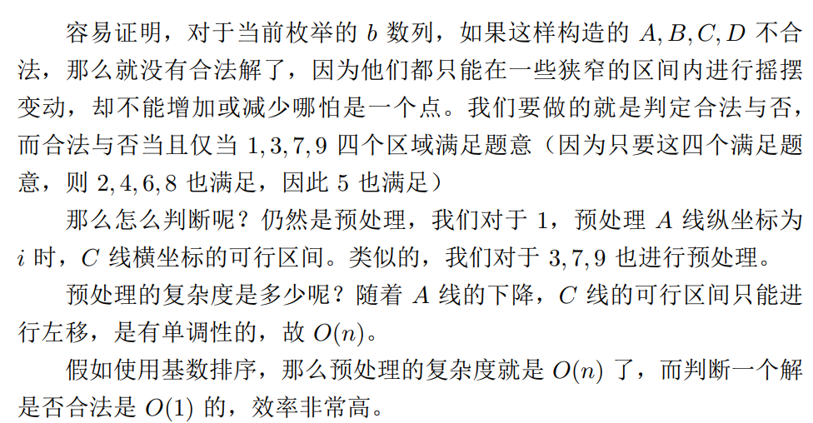
题解

Slide 4
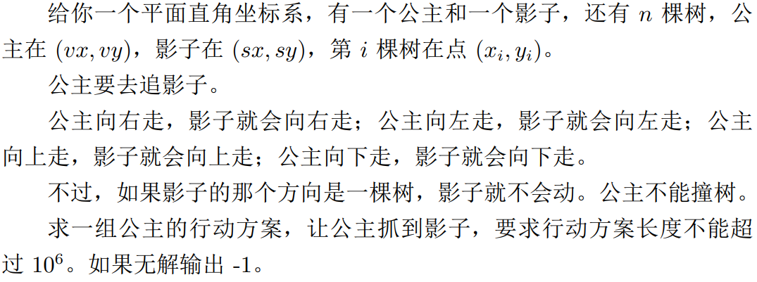
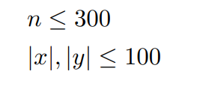
[Codeforces 317E] Princess and Her Shadow

Slide 5
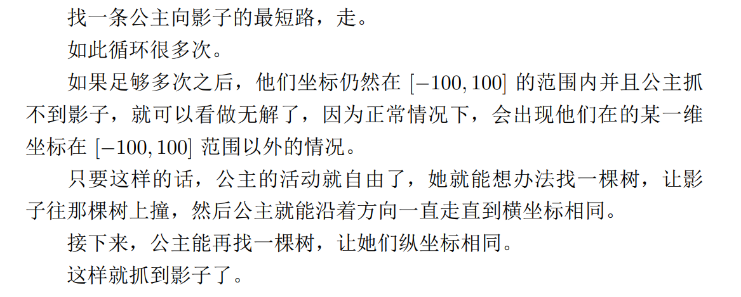
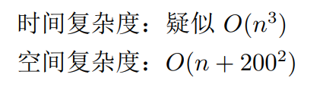
题解

Slide 6
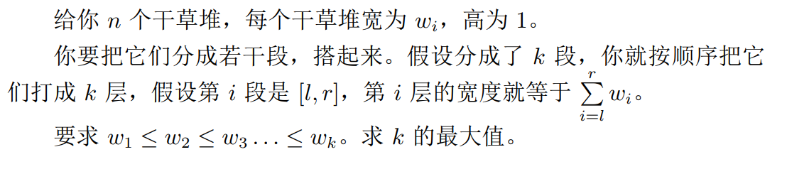

USACO Tower of Hay

Slide 7
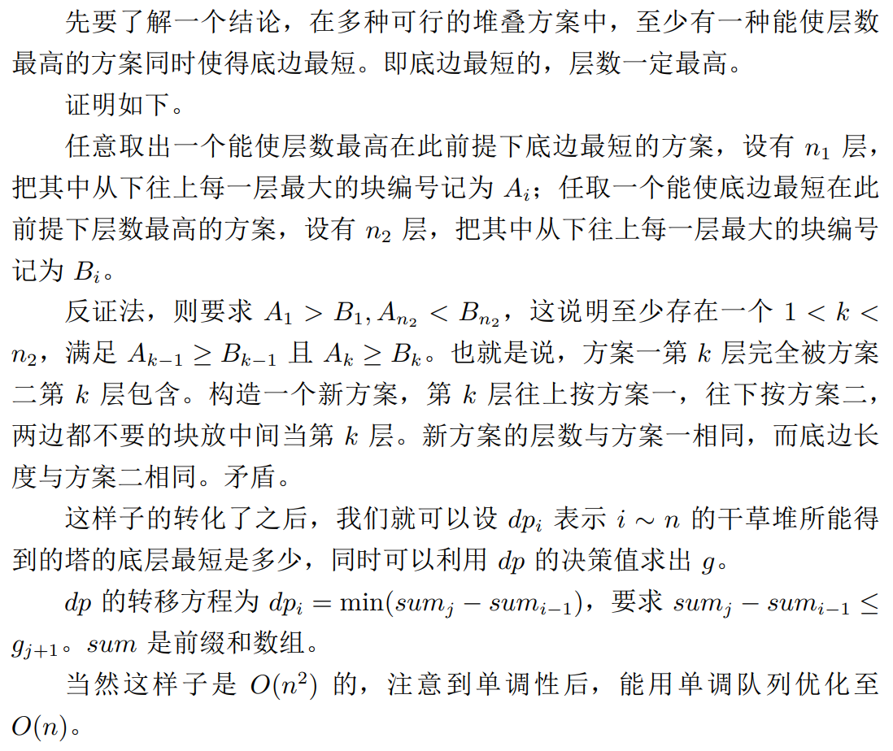
题解

Slide 8
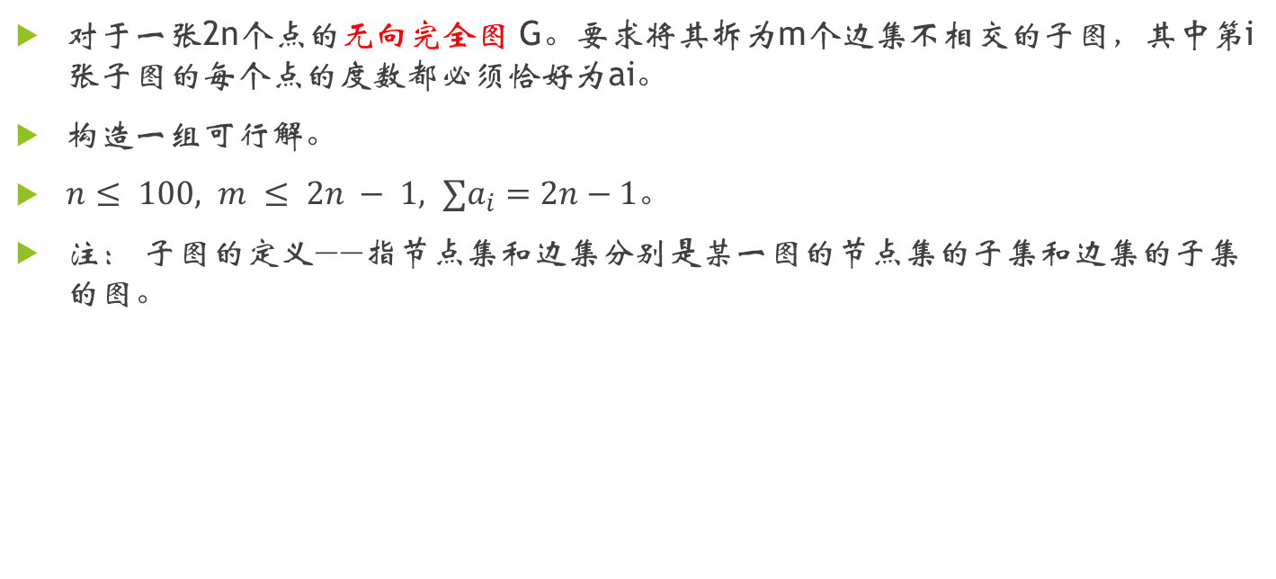
[Andrew Stankevich Contest 35 F] Graph Factorization
对于一张2n个点的无向完全图 G。要求将其拆为m个边集不相交的子图，其中第i张子图的每个点的度数都必须恰好为ai。
构造一组可行解。
$n≤ 100, m ≤ 2n − 1, ∑a_{i}=2n−1$。
注： 子图的定义——指节点集和边集分别是某一图的节点集的子集和边集的子集的图。

Slide 9
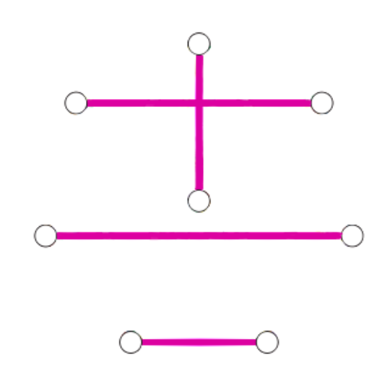
题解
原问题等价于a = 1。且每次使用所有点，每个点度数为1。
其实就是怎么把2n个点的完全图分成 2n-1个匹配图。
比如一种方法是照如下分，每次旋转一下：

Slide 10
[Codeforces 257C]
对于n (1 <n<10^5) 个数 1~ n，要求从中取出尽量多的pair满足以下约束:
每个pair中恰好有两个数u,v。
每个数最多出现在其中一个pair中。
对于所有pair要求gcd(u,v) > 1。
构造出一种最优方案并输出匹配。
例如对n = 9的情况，最优能组成3对pair: {2,4},{6,8},{3,9}

Slide 11
题解
1不可能组成pair。
大于n/2的质数不可能组成pair。
将所有剩下的数按照它除2以外的最小质因子分类。例如[5,10,20,25,35,...]为一类。
对于那此元素个数为偶数的类，直接两两匹配。
对于那此元素个数为奇数的类，设这一类的最小奇质因子为pi
将除了2pi (比如10)以外的数两两匹配。
最后将所有的2pi和2k一起进行两两匹配。
显然是最优的，因为最多只剩下一个数，答案不可能再多了。

Slide 12
[CTSC2016 D2T1] 单调上升路径
对于一个n(1 < n < 500)个点的完全图G，n为偶数，为每条边确定一个不同的边权。使得这张图的最长单调上升路径最短 (边数最少)。

Slide 13
提示
假设带权无向图G有100个节点1000条边，且所有权值各不相同。那么，G中一定存在一个单调上升路径，它的长度大于等于20。假设每个节点上有一个探险家。我们按权值从小到大枚举所有的边，每次将该边连接的节点中的探险家的位置进行对调。每个探险家都走的是一条单调上升路径另外，由于共有100个探险家，而探险家一共走了2000步，所以有人走了20 步。

Slide 14
题解
利用提示可以计算出最优答案为n - 1。考虑将边分为n-1层，每层的边不在端点处相交，那么每个人在这一层都只会走一步。转化为之前题目的模型。

